Slide 1
虎尾科技大學
姓名:廖秉豪
日期:2019/8/1

Slide 2
resnet
ResNet_init
ResNet_full-checkpoint

Slide 3
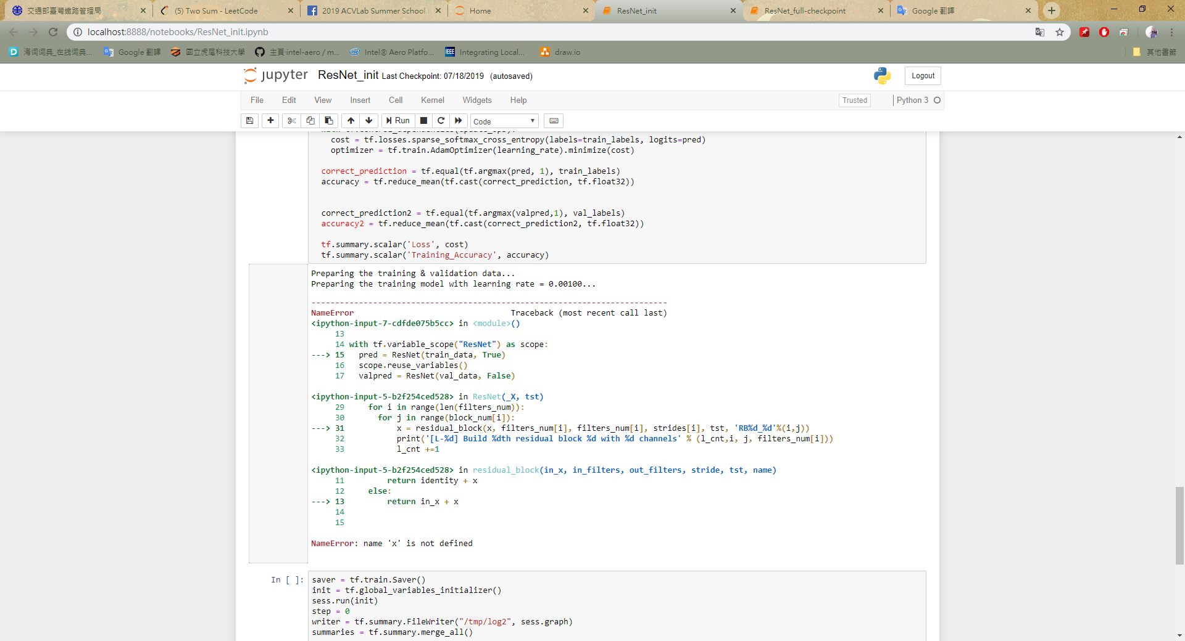

Slide 4
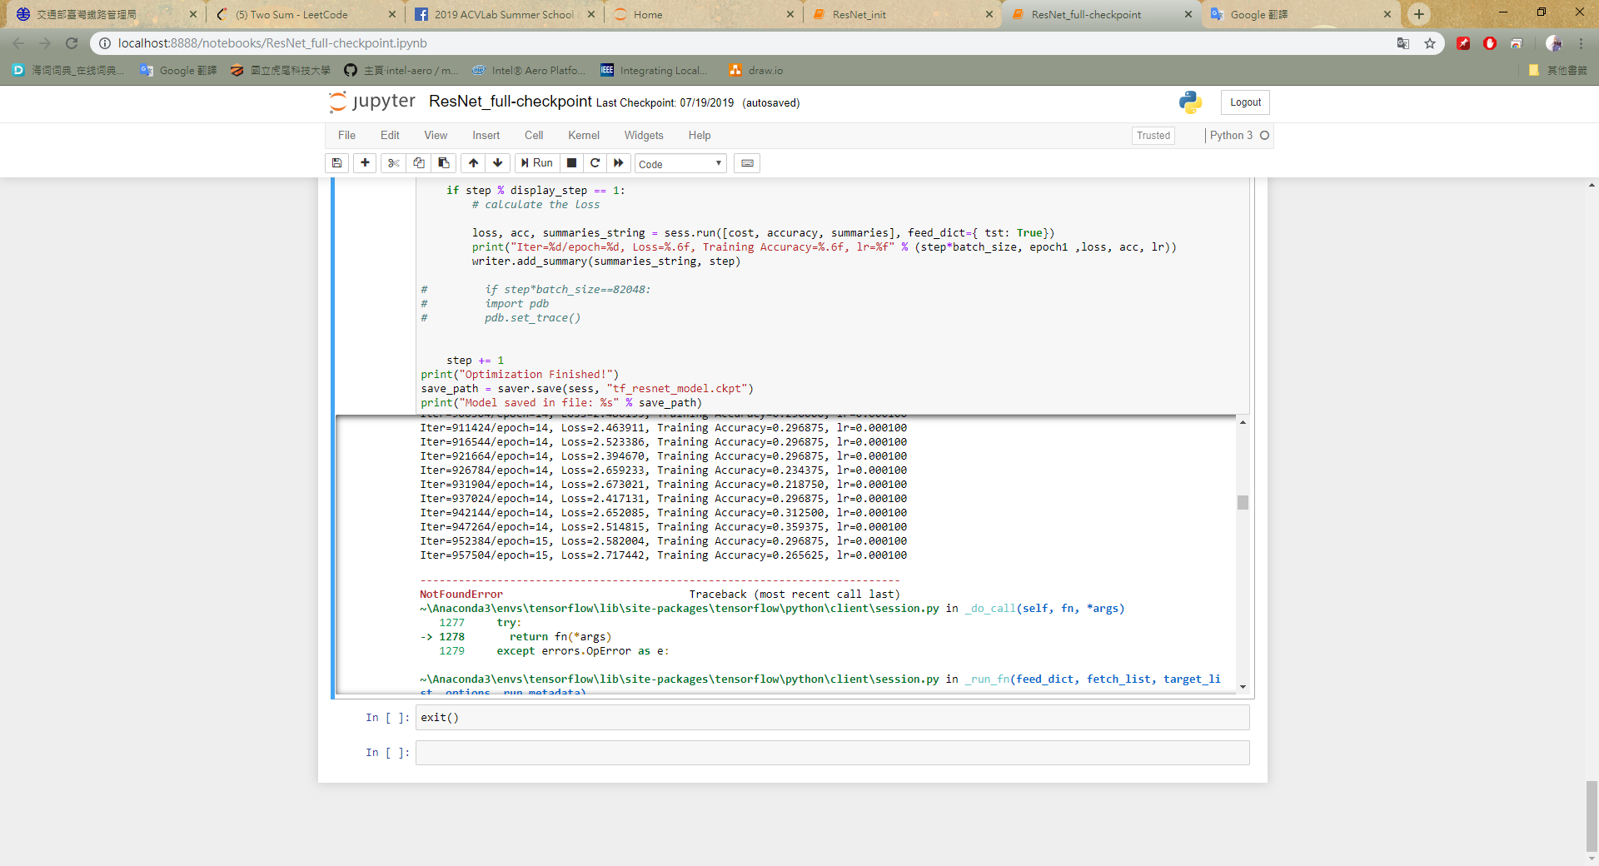

Slide 5
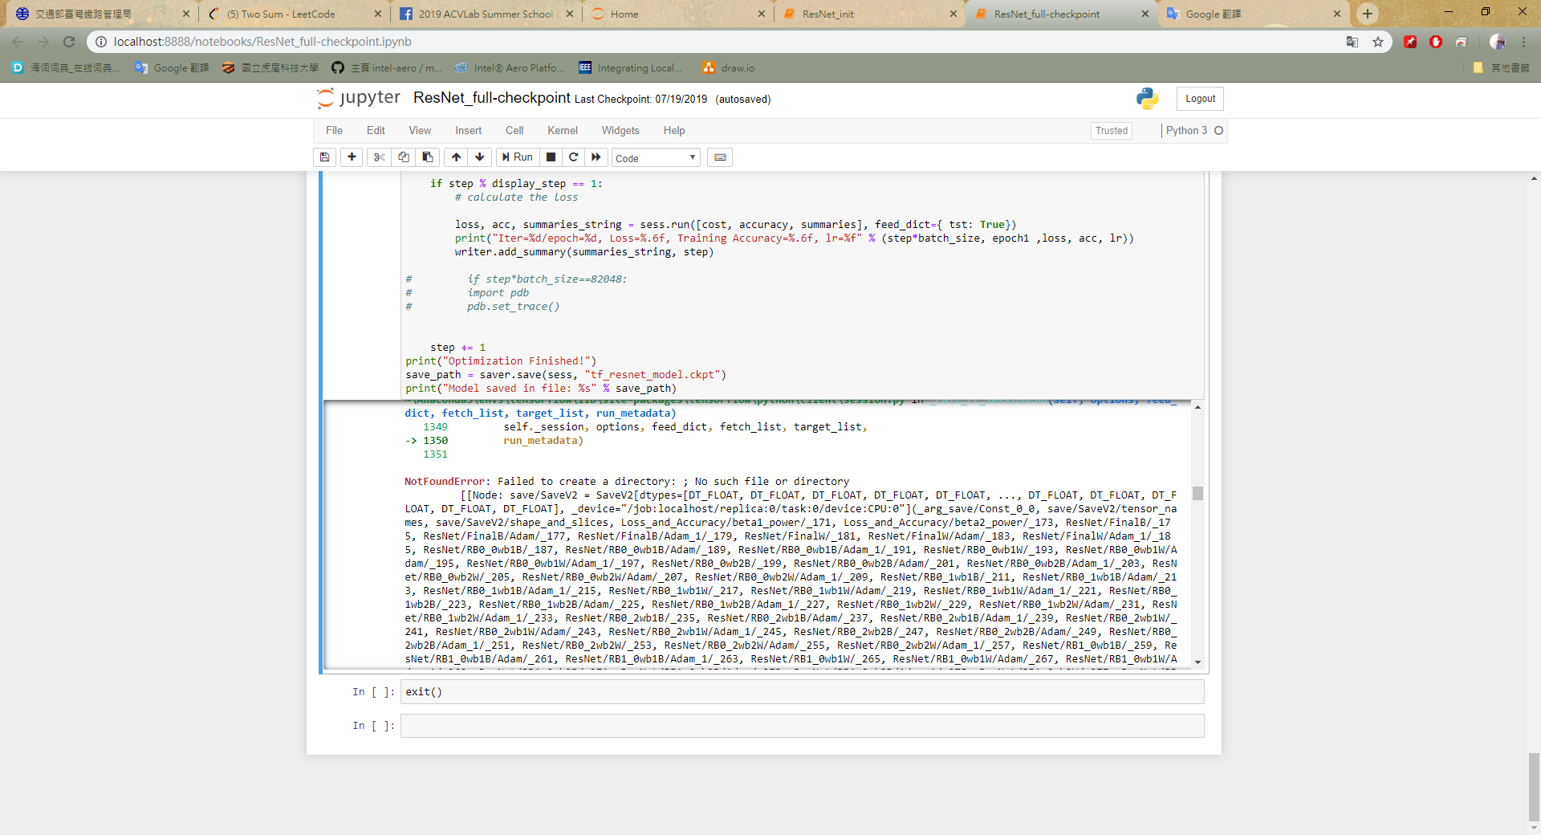

Slide 6
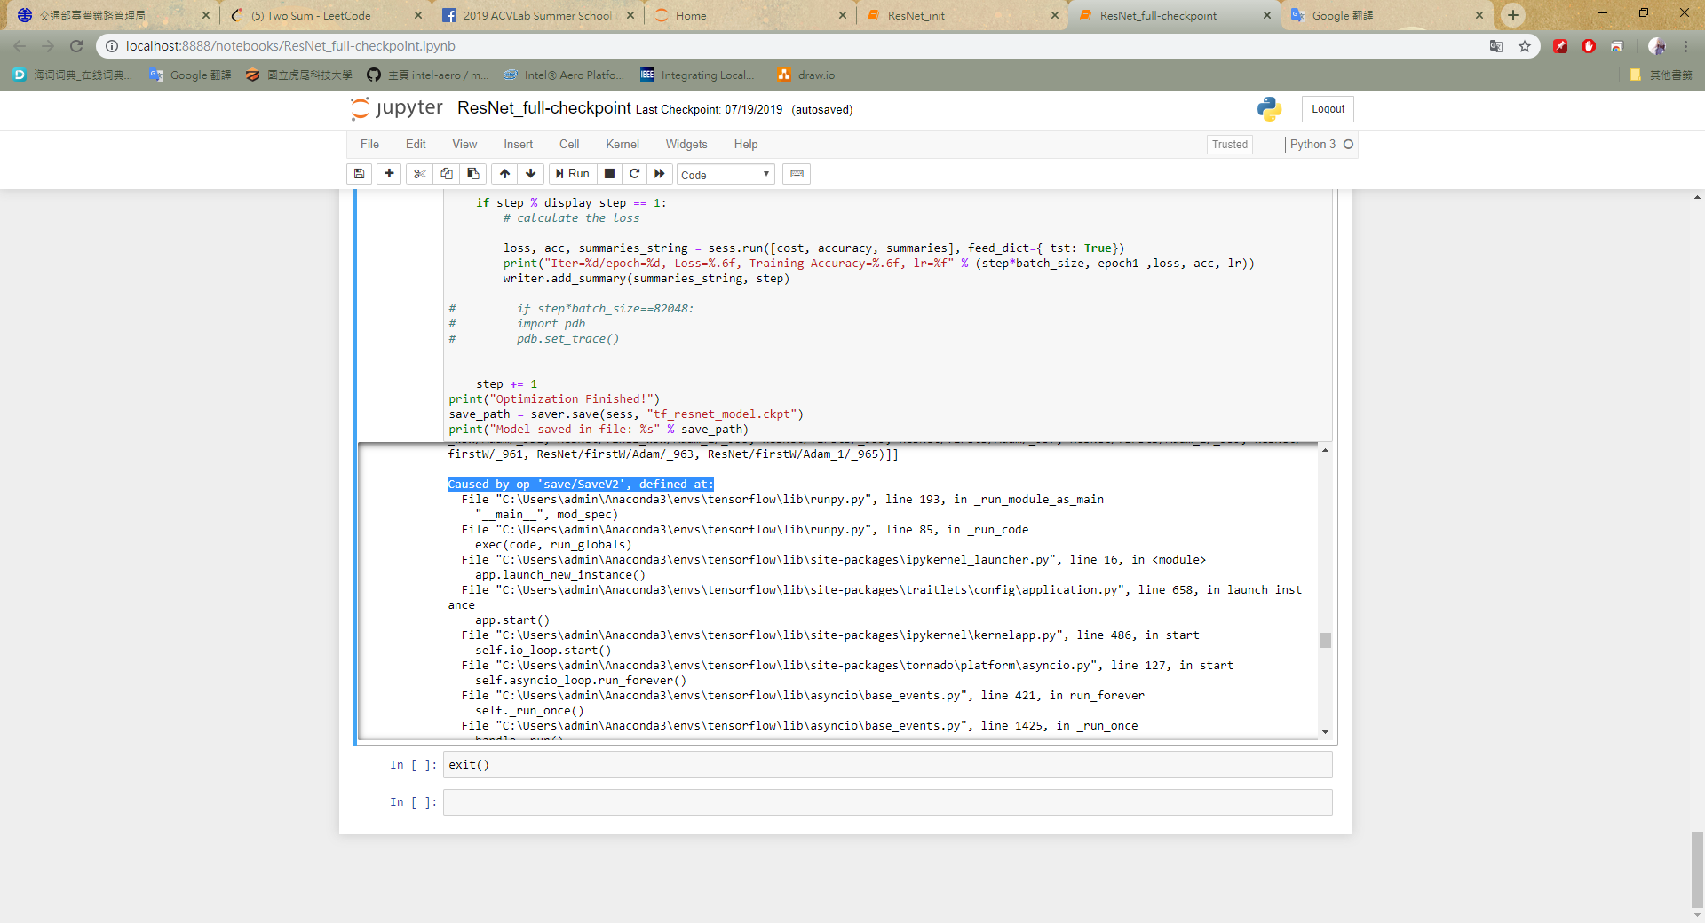

Slide 7
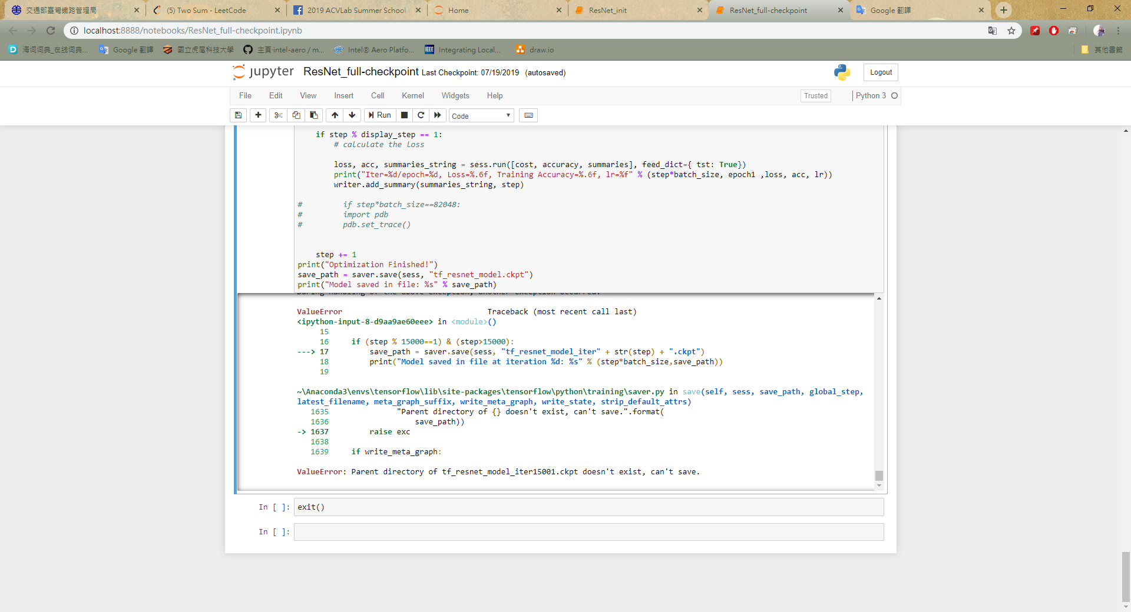

Slide 8
gan

Slide 9
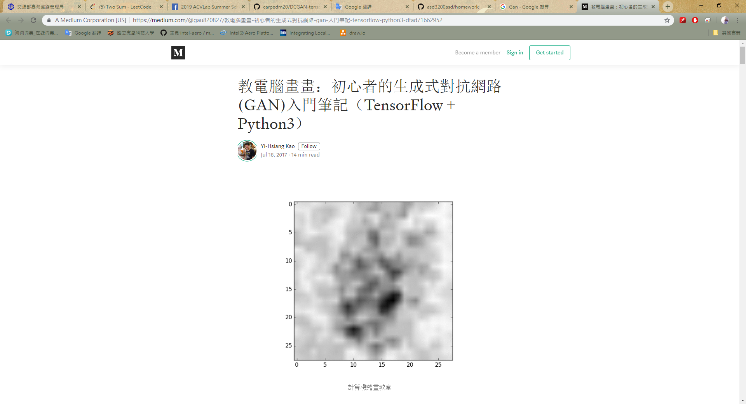

Slide 10
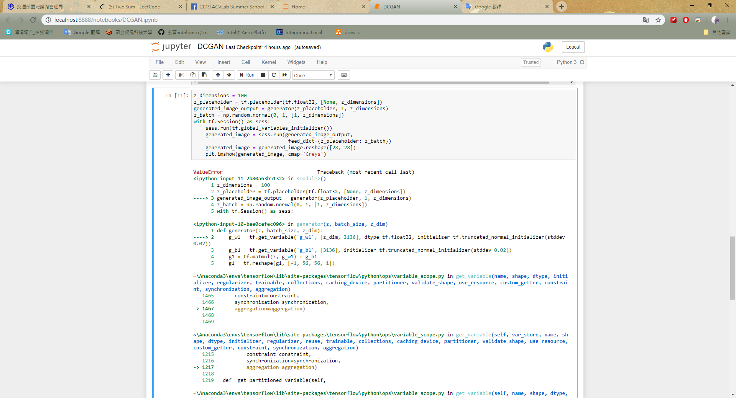

Slide 11
Thanks

